Slide 1
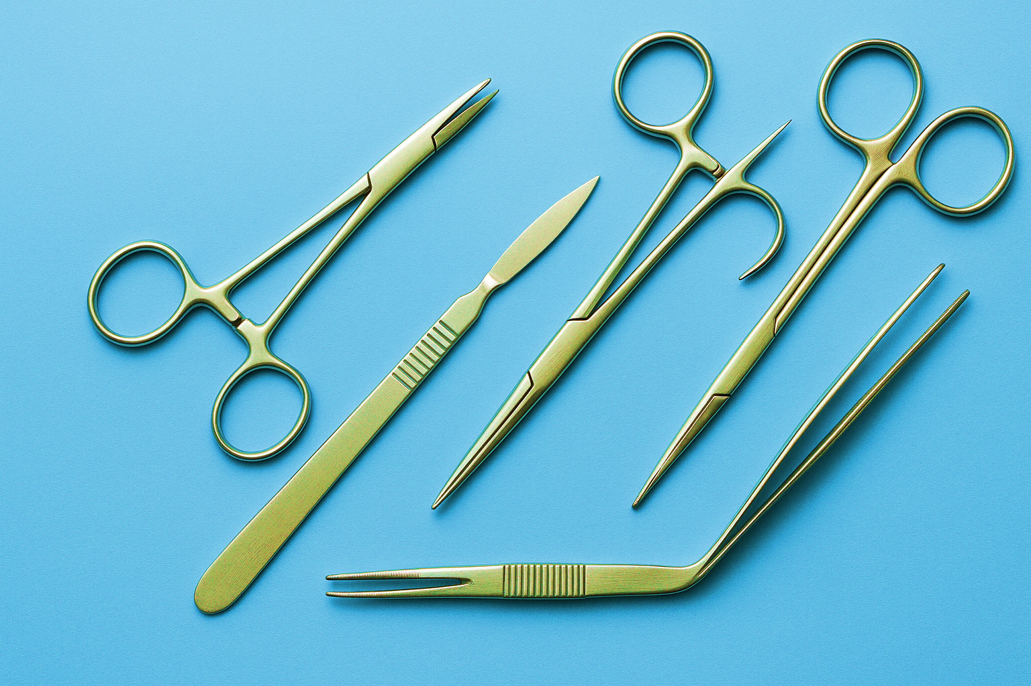

Reálný stav operačních nástrojů v nemocnicích a připravenost na legislativu MDR

Slide 2
Nařízení 2017/745 MDR
(Medical Device Regulation)
Jedná se o nový regulační mechanizmus EU, který se týká výroby, distribuce i použití ZP
Nahrazuje starší směnice 93/42 a 98/385 (MDD,AIMDD)
Cílem MDR je zvýšit bezpečnost a kvalitu ZP v EU
Zvyšuje především požadavky na transparentnost a sledovatelnost ZP
Zavádí systém jedinečné indentifikace prostředků(UDI). Každému prostředku je přidělen identifikátor prostředku (UDI – DI) a identifikátor výroby (UDI – PI)

Slide 3
Klasifikační pravidla MDR
Třída III | vysoké | Spinální implantáty, endoprotézy, aktivní implantabilní zdravotnické prostředky, nanomateriály, kochleární implantáty.
Třída IIb | středně vysoké | ventilátory, ortopedické implantáty, zařízení pro radioterapii.
Třída IIa | středně nízké | Ultrazvuk. ZP, urologické přístroje, rtg. přístroj, odsávací zařízení.
Třída I sterilní | nízké | sterilní obvazové materiály, sterilní rukavice, sterilní sety.
Třída I měřicí | nízké | Volumetrické urinální sáčky, teploměry.
Třída I nástroje | nízké | Chirurgické skalpely.
Třída I základní | nízké | Nesterilní rukavice, nesterilní čepice, nesterilní náplasti.
Třída rizika Popis rizika Příklad

Slide 4
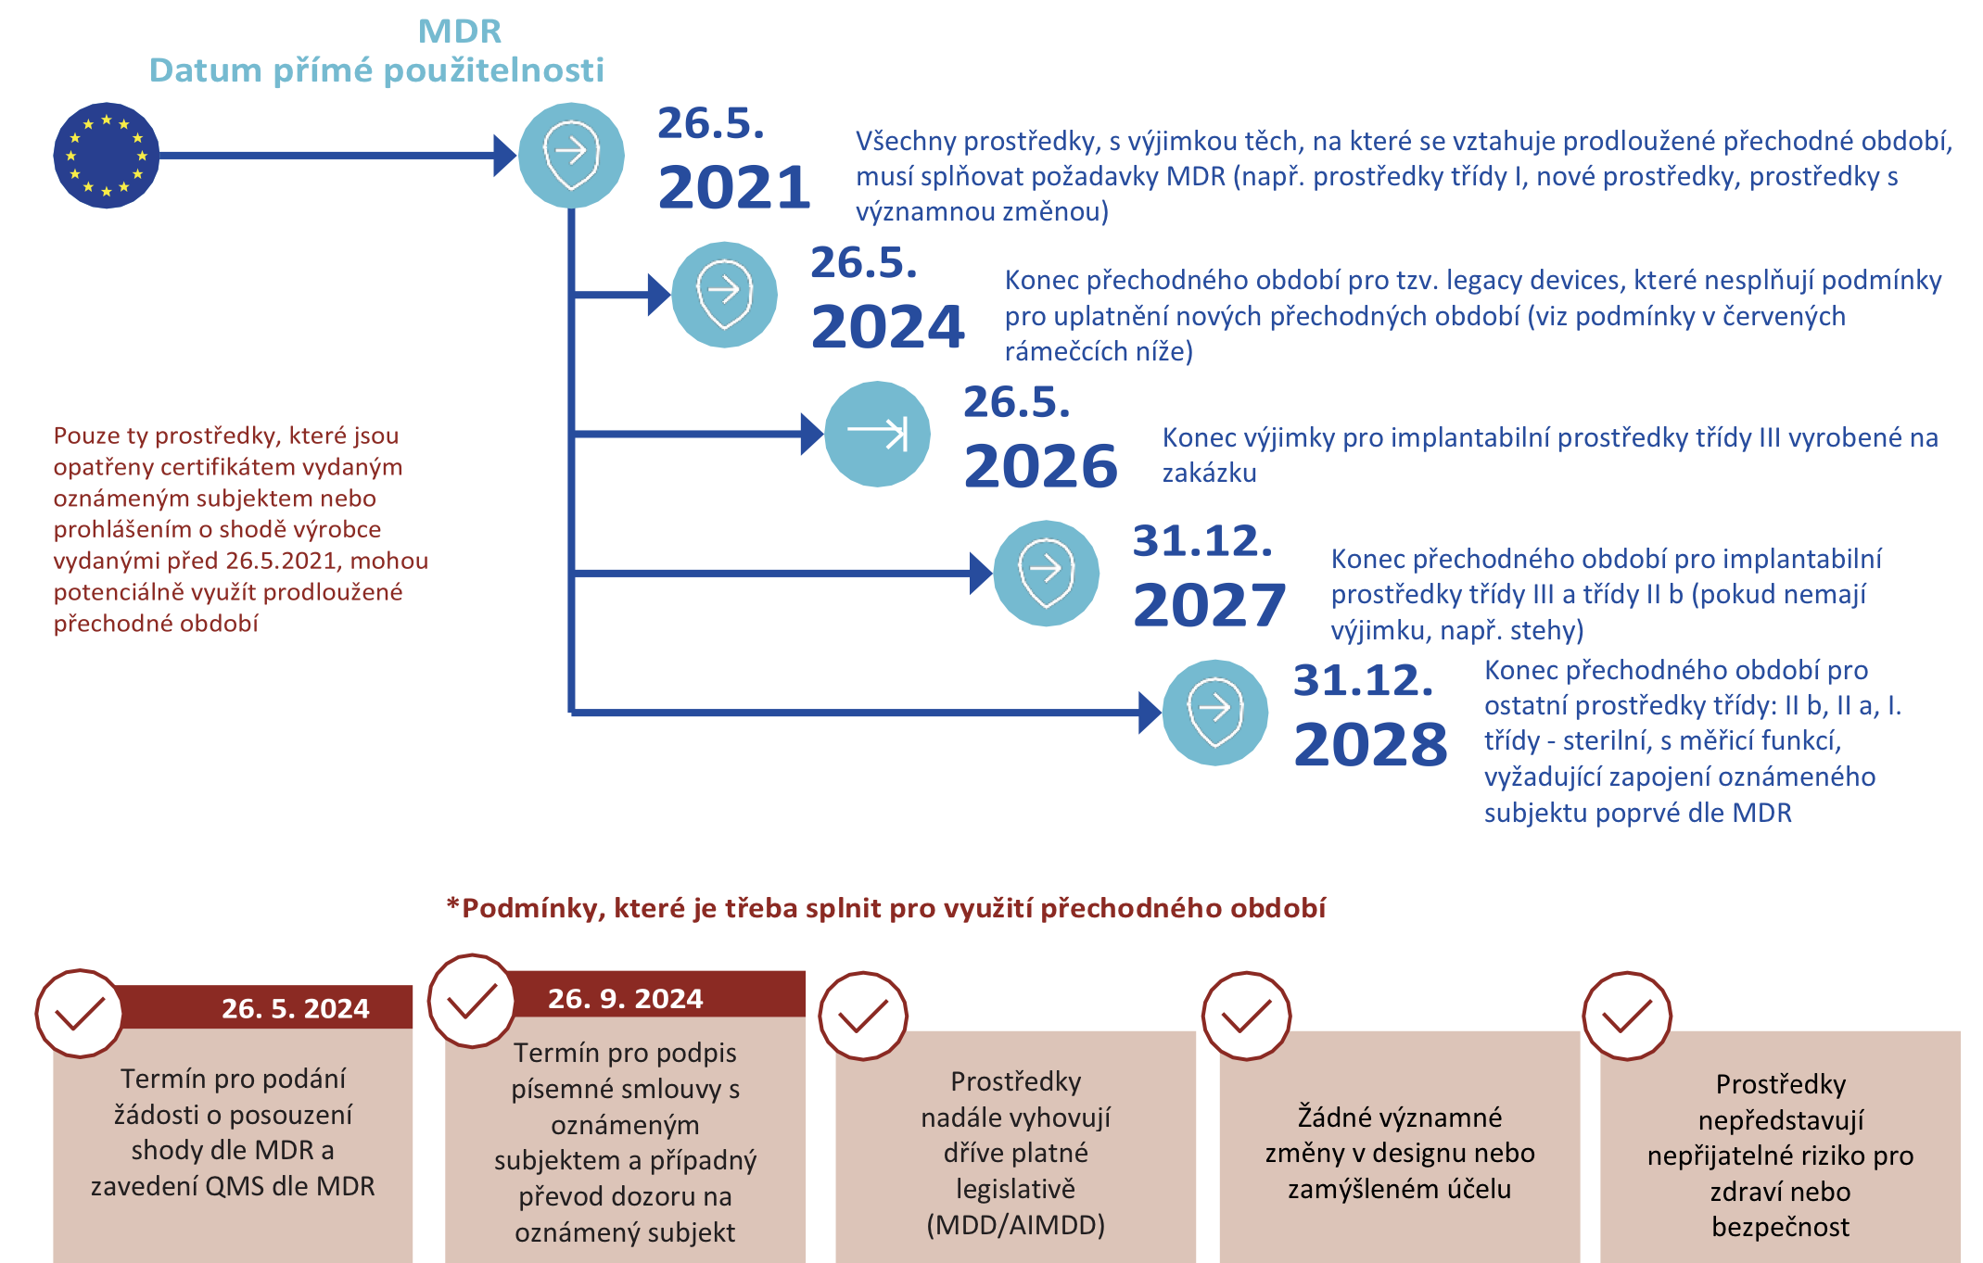
MDR a přechodné období-aktuální stav

Slide 5

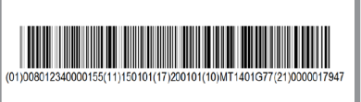




Informace poskytované výrobcem – příklad ZP IIa, výrobce mimo Unii
MDR Krytí Example
5 ks krycího materiálu k ochraně…
0000
Dovozce ČR s.r.o.
Dovozní 6
462 00 Dovozník, ČR
ZÁSTUPCE s.r.o.
Zástupční 36
462 00 Zastupitel, ČR
ChinaMED s.r.o.
China st. 36
462 00 Chinatown,China
10 °C – 45 °C
11201948978
2019-06-48978

Slide 6
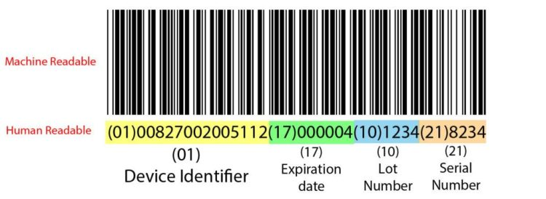
UDI
UDI = Unique Device Indentification
Identifikuje konkrétní produkt. UDI, které se nachází na ZP se skládá ze 2 části:
            UDI-DI
            UDI-PI
(01) UDI-DI
(10) číslo šarže
(11) datum výroby
(17) datum vypršení platnosti
(21) sériové číslo
UDI - DI
UDI - PI

Slide 7
Reálný stav OP nástrojů v nemocnicích
Jsou nemocnice, které tuto problematiku již řeší nebo dokonce vyřešily cca 25%
Jiné mapují současný stav instrumentarií - analýzy
Další hledají dodavatele systému pro evidenci
Některé nemocnice ještě tento proces nezahájily

Slide 8
Co je požadováno po zdravotnických zařízeních?
Zajištění plné sledovatelnosti chirurgických nástrojů
Elektronická dokumentace všech procesních kroků
Řízení zásob a dostupnosti materiálu v reálném čase
Evidence na úrovni kontejnerů, sít i jednotlivých nástrojů

Slide 9
Co je nutné sledovat?
Jednoznačnou identifikaci každého nástroje
Počet použití a sterilizačních cyklů
Aktuální umístění a stav nástroje
Historii všech provedených procesů
Odpovědnost za jednotlivé procesní kroky
Kompletní dohledatelnost od použití u pacienta až po další nasazení

Slide 10
Jak začít?
Analýzou stavu nástrojů (sály i ambulance)

Slide 11
Výstupy z analýzy
Celkový počet nástrojů – po oborech
Počet nástrojů k servisu
Počet nástrojů na výměnu, vč. fotodokumentace, fin. vyčíslení náhrad
Počet nástrojů značených
Počet nástrojů bez označení
Optimalizace počtu nástrojů v kontejnerech - návrhy

Slide 12
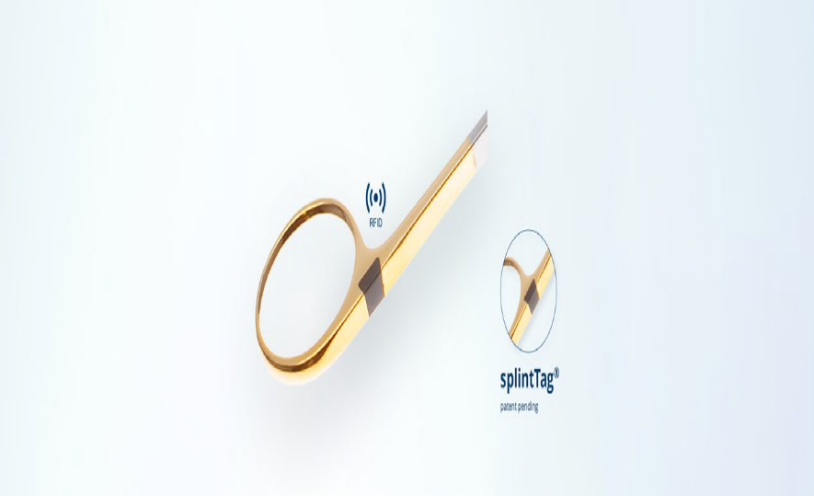
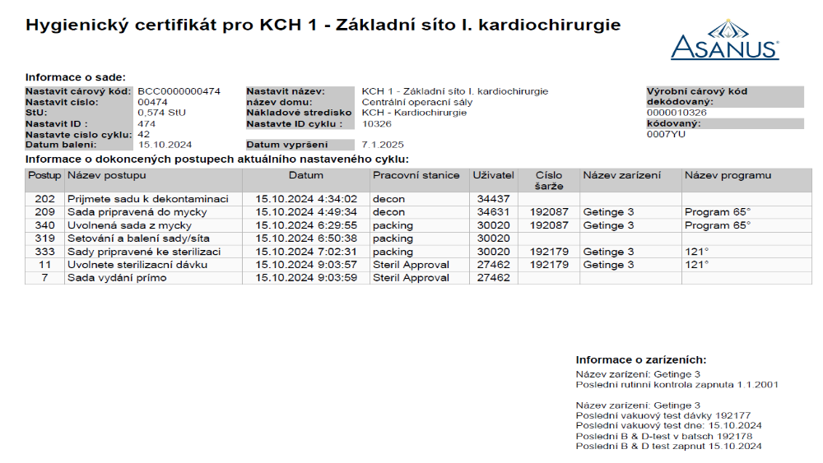
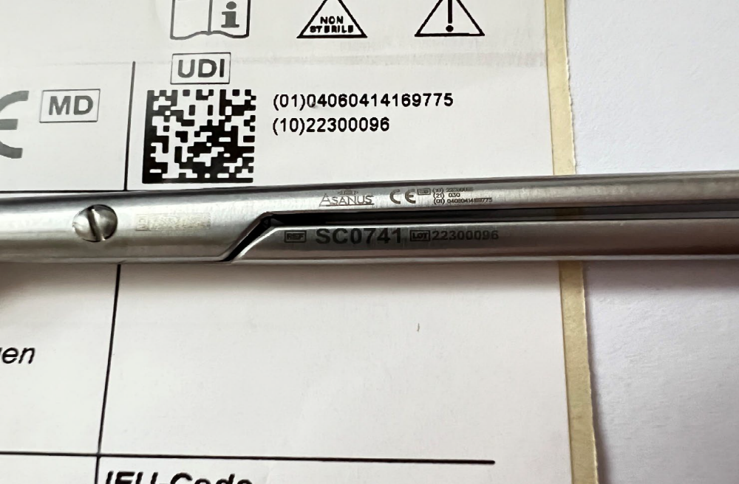
Hygienický pas
Značení nástrojů

Slide 13
Doba provedení kvalitní analýzy stavu nástrojů se pohybuje od 2 měsíců u menších nemocnic až po 12 měsíců a více u FN a Holdingových nemocnic

Slide 14
Hlavní benefity z analýzy:
Přehled o skutečném stavu instrumentária
Identifikace nástrojů k výměně nebo opravě
Přesnější plánování investic a rozpočtu
Omezení ztrát a zbytečných nákupů
Snížení rizika použití poškozeného nebo opotřebeného nástroje
Kontrola životního cyklu nástrojů
Podpora souladu s MDR a auditními požadavky
Efektivnější využití stávajícího instrumentária

Slide 15
Co dál?
Zavedení systému správy chirurgických systémů (IMS)
Využít dat z analýzy

Slide 16
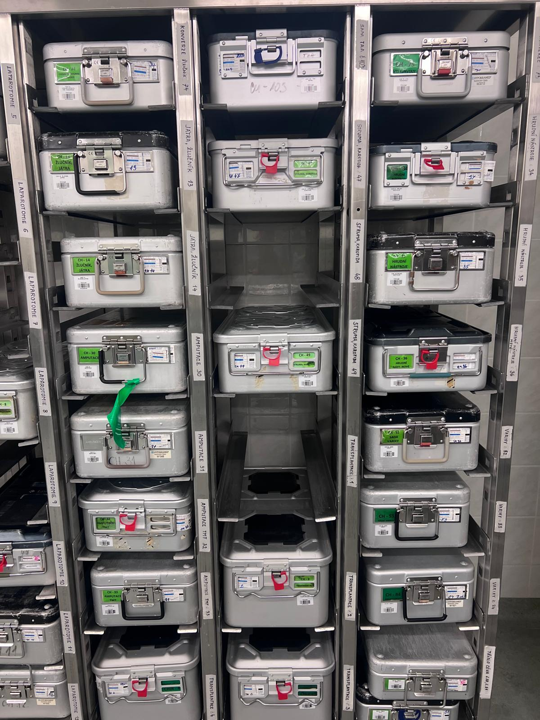
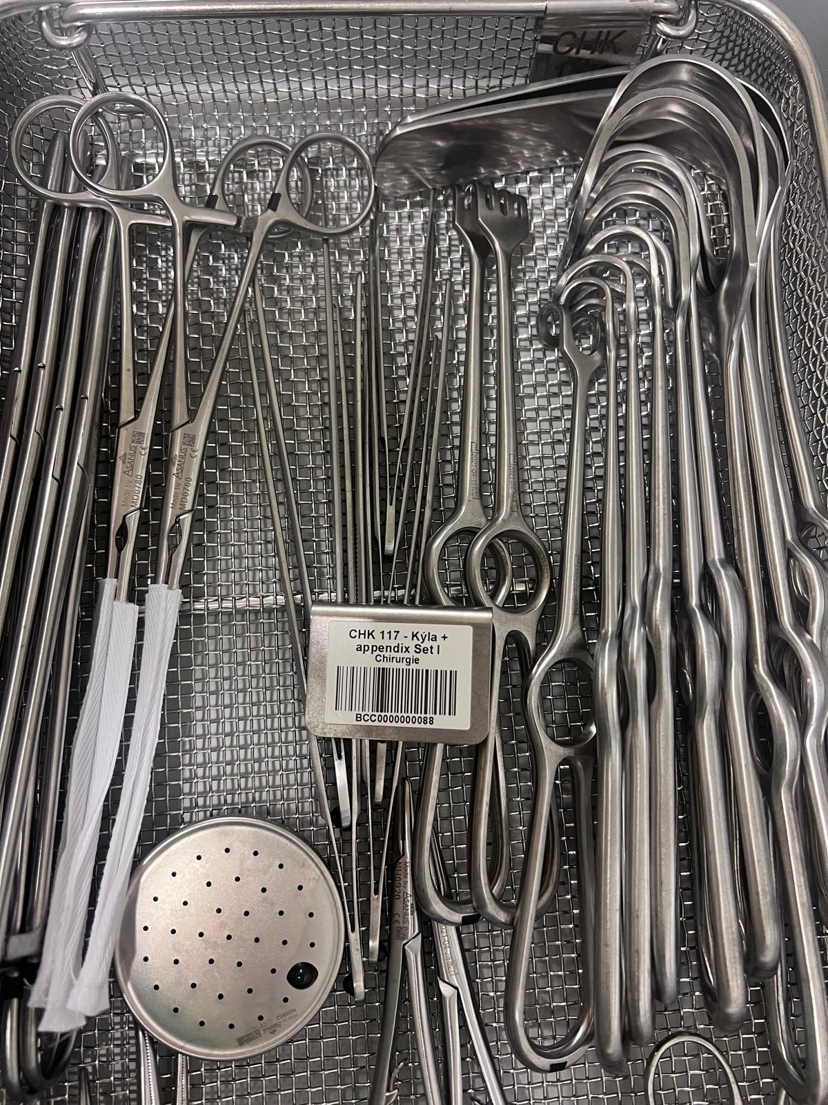
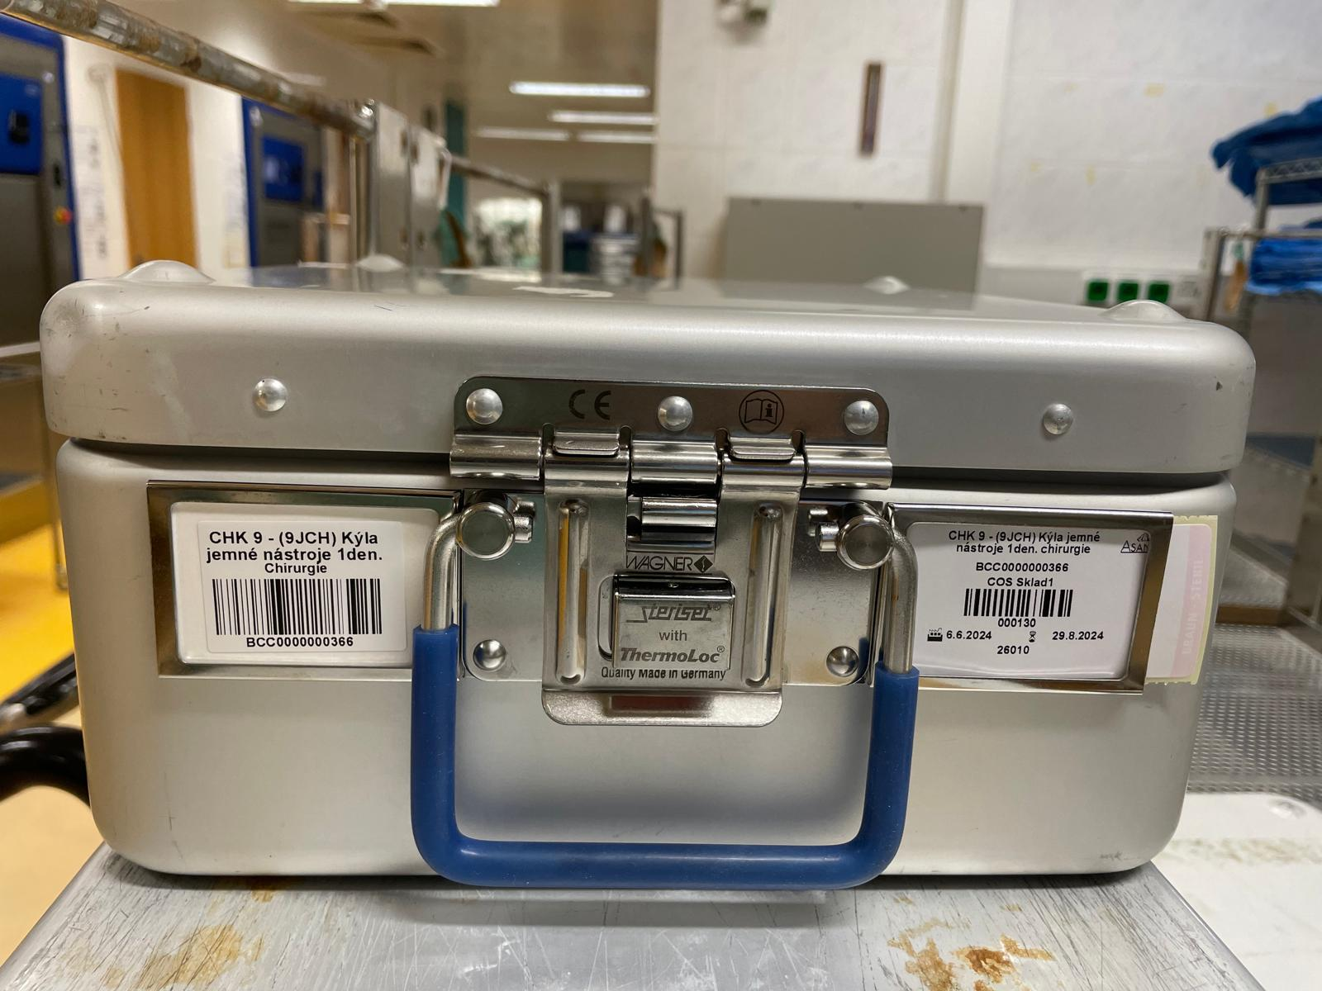
Hygienický pas
Značení sad nástrojů a kontejnerů

Slide 17
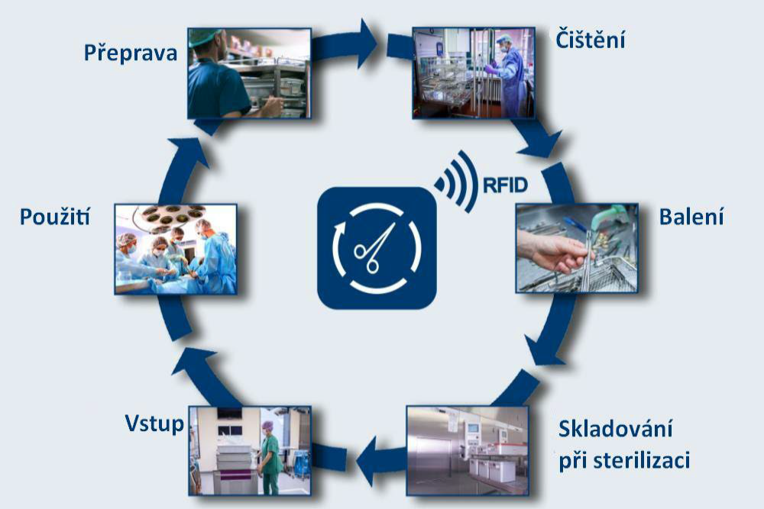
IMS = kompletní digitální evidence v každém kroku procesu
Notes:
Systém správy chir. násrojů

Slide 18
IMS digitální evidence / síta, nástroje
Výrobce
REF
UDI-DI
UDI Direct Marking
Sériové číslo
Datum pořízení
Počet sterilizačních cyklů
Opravy a servis
Umístění
Datum vyřazení

Slide 19
IMS - Dohledatelnost napříč celým procesem
Pacient
Operační výkon
Konkrétní nástroj
Historie sterilizačního cyklu

Slide 20
Exkluzívní distributor ASANUS pro ČR a Maďarsko
Díky této spolupráci můžeme nabídnout klientům kvalitní chirurgické nástroje, sterilizační kontejnery a logistické softwarové řešení
ASANUS BarCon
Vlastní odborný a implementační tým

Slide 21
Portfolio společnosti Promedica
Chirurgické nástroje ASANUS - vývoj, výroba, prodej, servis
Patentovaná technologie splintTag
Analýzy OP nástrojů
Informační technologie s logistickým softwarem BarCon

Slide 22
Technologie splintTag ® základ plné traceability operačních nástrojů
Integrovaný RFID čip odolný vůči sterilizačním procesům
Jedinečná identifikace každého nástroje bez rizika záměny
Nepřetržitý záznam všech procesních kroků
Podpora požadavků MDR na identifikaci a sledovatelnost

Slide 23
Hlavní benefity
Celé síto je identifikováno jediným průchodem RFID branou
Okamžitá kontrola kompletnosti instrumentária
Automatické odhalení chybějících nástrojů
Přehled o počtu sterilizačních cyklů každého nástroje
Informace o posledním použití a aktuálním umístění nástroje
Eliminace ručního přepočítávání a lidských chyb

